Slide 1
Bonjour!

Slide 2
La liste de vocabulaire
- Le futur - Zukunft
- Tuer - Kill - Töten
- la mère - Mother - Mutter
- Jouer - Play/Act - Schauspielen
- La résistance - Resistance - Widerstand
- Ressembler - Resembles/Looks like - Ähnelt
- Drôle - Funny - Witzig
- Humain.e - Human - Menschlich(e)
- Le four - Oven - Ofen
- L‘acier - Steel - Stahl

Slide 3
Le personnage:
Est une machine qui ressemble à un être humain
Ça vient du futur
Il a été envoyé pour tuer Sarah Connor, mère du leader de la résistance humaine en 2020.
Il est fait d'acier

Slide 4
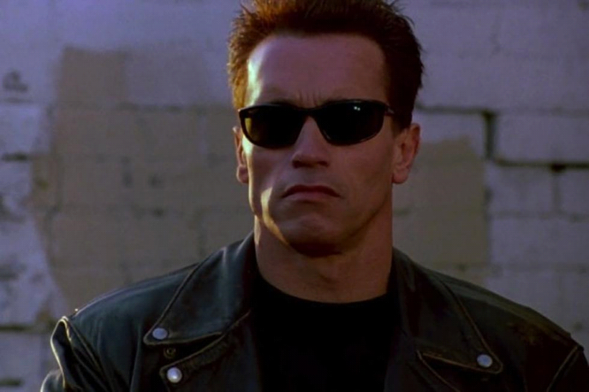
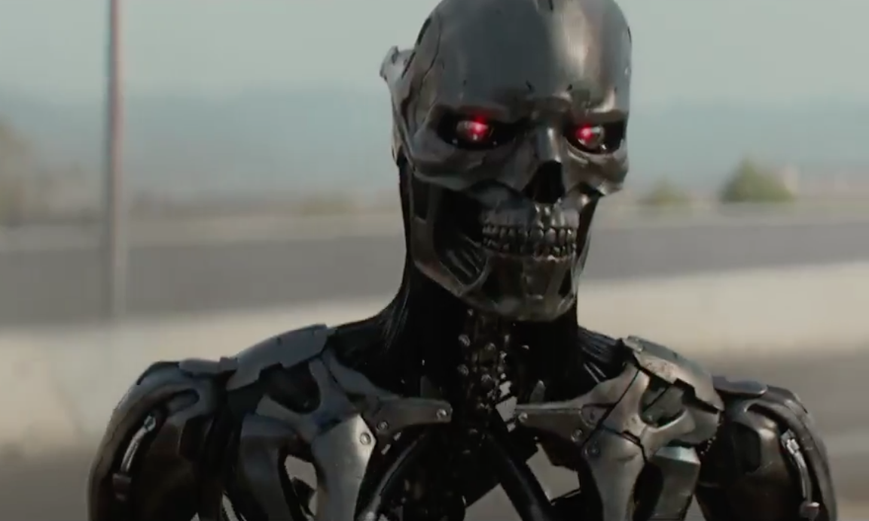
Mon Personnage:
Le Terminateur

Slide 5
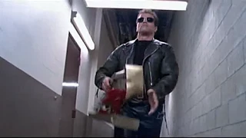
Vidéo sur le Personnage
Clique Moi

